Slide 1
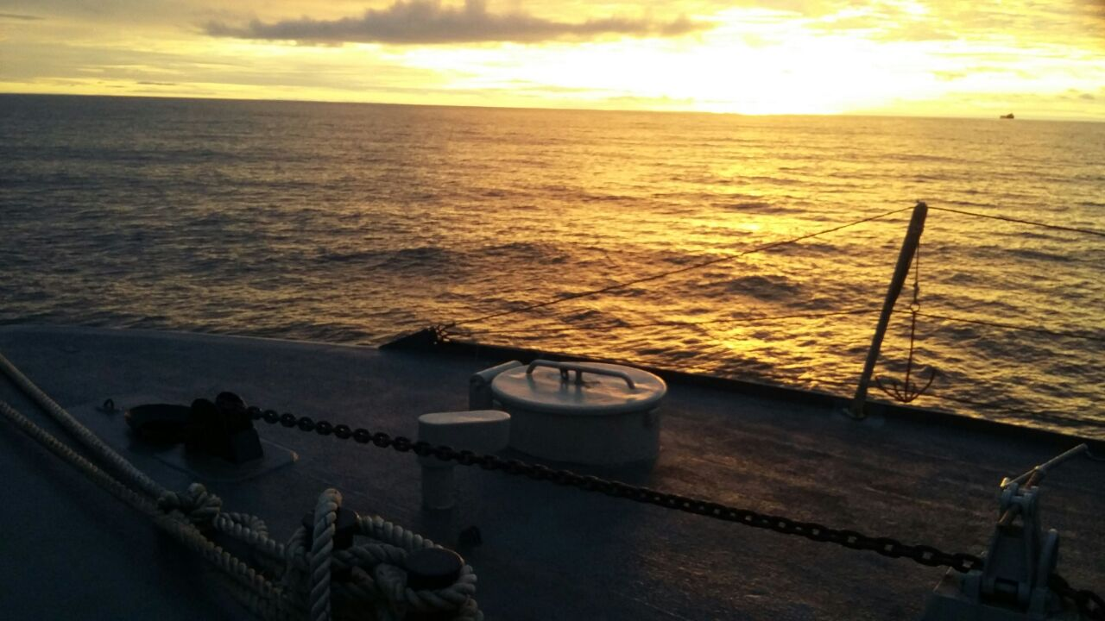

Universidad de Fuerzas Armadas
TRABAJO TITULACIÓN PREVIO A OBTENCIÓN DEL TÍTULO DE MAGISTER EN ESTRATEGIA MILITAR MARÍTIMA
ANÁLISIS COMO INFLUYE LA INTELIGENCIA PRODUCIDA POR LA FUNCIÓN DE INTELIGENCIA DE LA ARMADA, EN LA OBTENCIÓN DE RESULTADOS. PROPUESTA PARA FORTALECER LA FUNCIÓN DE INTELIGENCIA
CPCB-EM ANDRADE HENRY
CPCB-EM PÁEZ DANNY

Slide 2
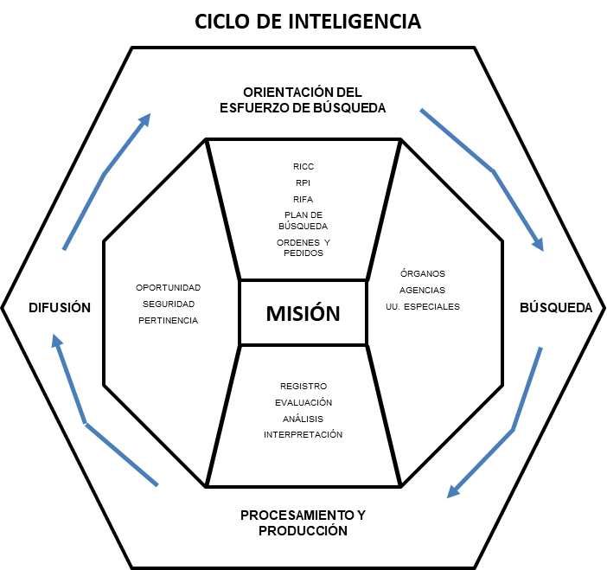
SUMARIO:
Introducción
El Problema
Conclusiones y recomendación
Metodología
Análisis de la información
Propuesta

Slide 3
SUMARIO:
Introducción
El Problema
Conclusiones y recomendación
Metodología
Análisis de la información
Propuesta

Slide 4
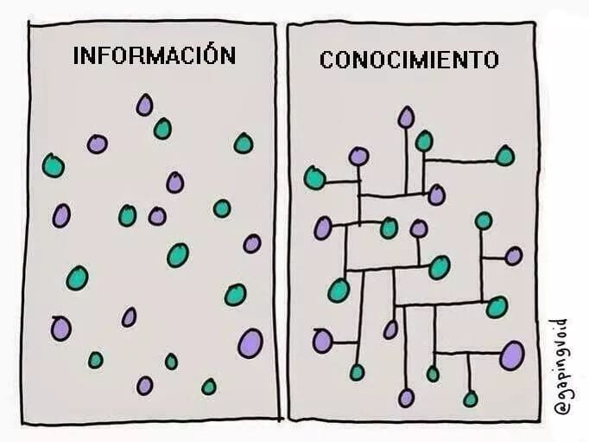
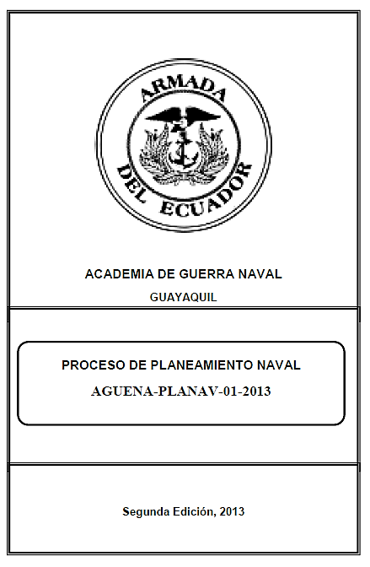
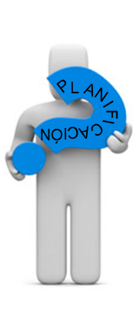

INTRODUCCIÓN
INTELIGENCIA

Slide 5
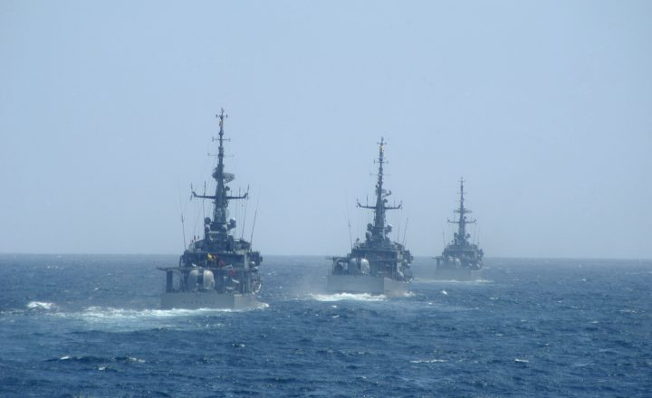
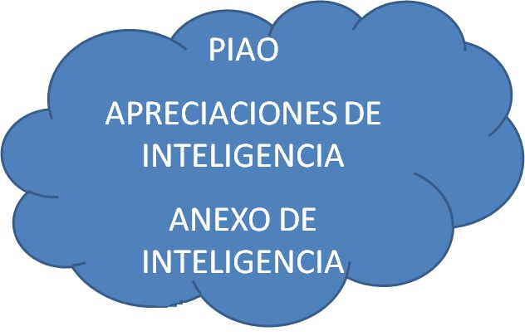
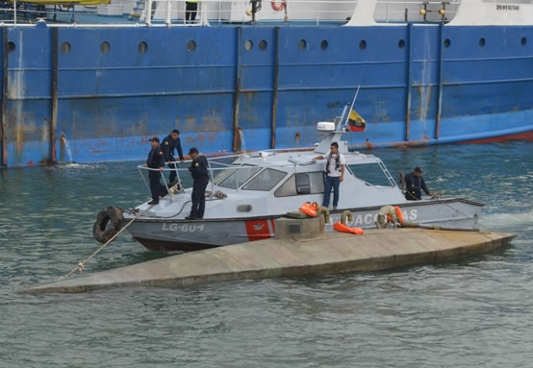
INTRODUCCIÓN
PROPÓSITO DEL PRESENTE TRABAJO DE INVESTIGACIÓN
Definir el grado de incidencia de la inteligencia producida por la Función de Inteligencia de la Armada
Influencia en los resultados obtenidos durante la ejecución de las operaciones planificadas
Planificación de operaciones de control de actividades ilícitas por vía marítima

Slide 6
SUMARIO:
Introducción
El Problema
Conclusiones y recomendación
Metodología
Análisis de la información
Propuesta

Slide 7
SE DESVIRTÚA TRABAJO DE DPTOS. DE INTELIGENCIA
EL PROBLEMA
ENCARGADA DE LA PRODUCCION DE INTELIGENCIA EN LA ARMADA

Slide 8



EL PROBLEMA
Reestructuración del Subsistema de Inteligencia Militar
Departamentos de inteligencia
Asume la responsabilidad de producir inteligencia para la planificación de operaciones

Slide 9

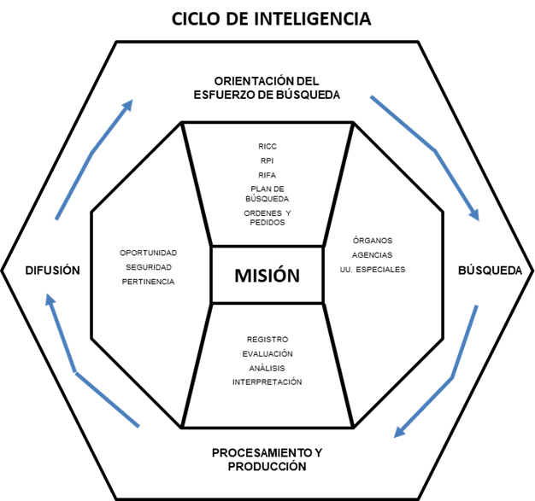

EL PROBLEMA
Se pierda el Canal Técnico con el COIMC
La producción de inteligencia disminuya
Departamentos de inteligencia
No preparados

Slide 10
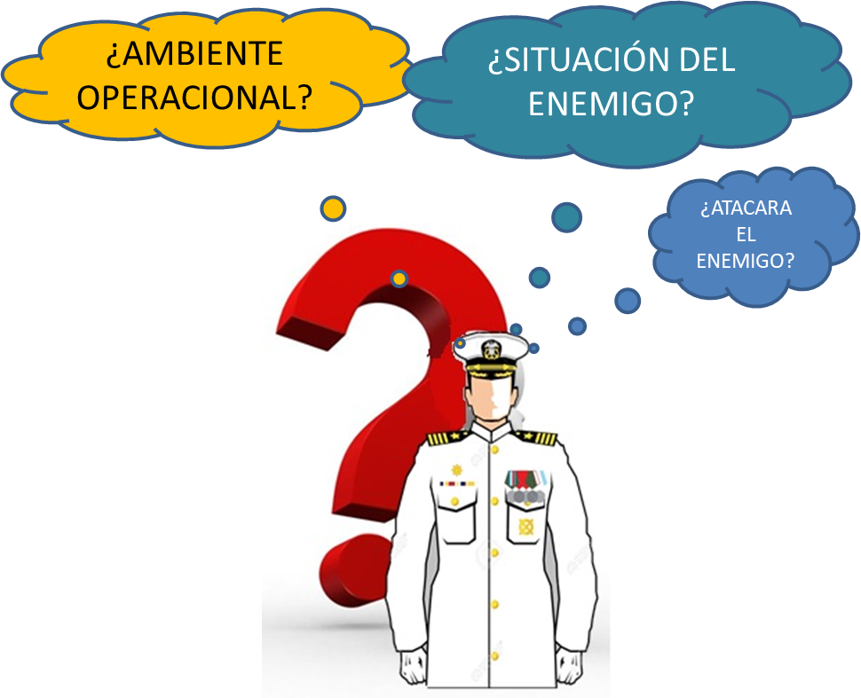
EL PROBLEMA
Departamentos de inteligencia
Inadecuada producción de inteligencia para la planificación de operaciones.

Slide 11
EL PROBLEMA
Departamentos de inteligencia
Buscado soluciones
Organizaciones similares a la DIRINT
Ninguna solución busca mejorar la organización de los departamentos de inteligencia
GIM “OCCIDENTAL”
COINNA

Slide 12
EL PROBLEMA
PLANTEAMIENTO DEL PROBLEMA
¿Cómo afectó la inteligencia difundida por la Función de Inteligencia de la Armada, para la planificación y ejecución de operaciones militares de control de actividades ilícitas por vía marítima, en la obtención de resultados?
Definir el grado incidencia de la Inteligencia producida por la Función de Inteligencia de la Armada, en los resultados obtenidos durante la ejecución de las operaciones planificadas, mediante el análisis cualitativo de la información de inteligencia producida, con la finalidad de establecer una propuesta para fortalecer la Función de Inteligencia de la Armada.
Analizar la inteligencia producida por los departamentos de inteligencia para la planificación de operaciones
Analizar los resultados de las operaciones de control de actividades ilícitas por vía marítima.
Elaborar una propuesta para fortalecer la Función de Inteligencia en la Armada.
Objetivo General
Objetivos Específicos

Slide 13
EL PROBLEMA
HIPÓTESIS
La adecuada producción de inteligencia, utilizada para la planificación de operaciones navales, por parte de la función de inteligencia, mejorará la obtención de resultados durante la ejecución de las operaciones planeadas.
Variable Independiente
Variable Dependiente
Inteligencia producida por la Función de Inteligencia de la Armada.
Obtención de resultados

Slide 14
SUMARIO:
Introducción
El Problema
Conclusiones y recomendación
Metodología
Análisis de la información
Propuesta

Slide 15
METODOLOGÍA
ALCANCE CORRELACIONAL
Relaciona las dos variables establecidas
ENFOQUE CUALITATIVO
Analizar el problema, desde la perspectiva de los participantes y en relación con el contexto.
TÉCNICAS DE RECOLECCIÓN DE INFORMACIÓN
Análisis de documentos.
Entrevista a expertos
INSTRUMENTOS DE RECOLECCIÓN DE INFORMACIÓN
Recopilación de documentos
  Informes de inteligencia
  Apreciaciones
  Anexos de inteligencia.
  Pedidos de información
Entrevista a expertos
  Jefes de departamento de inteligencia

Slide 16
SUMARIO:
Introducción
El Problema
Conclusiones y recomendación
Metodología
Análisis de la información
Propuesta

Slide 17
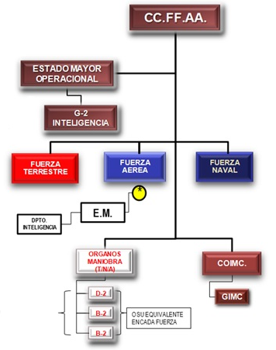
Es la organización conformada por los departamentos de inteligencia de los repartos operativos de la Armada del Ecuador, que realiza las actividades establecidas para el departamento de inteligencia en el Proceso de Planeamiento Naval.
FUNCIÓN DE INTELIGENCIA
Está constituida por varios organismos que tienen un rol, tareas y propósito dentro de la organización del Subsistema de Inteligencia Militar
evaluar las características del proceso de toma de decisiones del adversario, e identificar las debilidades que puedan convertirse en vulnerabilidades a ser explotadas
Su esfuerzo de búsqueda de información está circunscrito dentro de las fuentes abiertas de información.
Según PPN estas actividades debe realizar los departamentos de inteligencia.

Slide 18
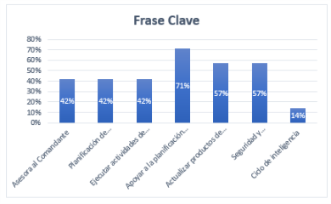
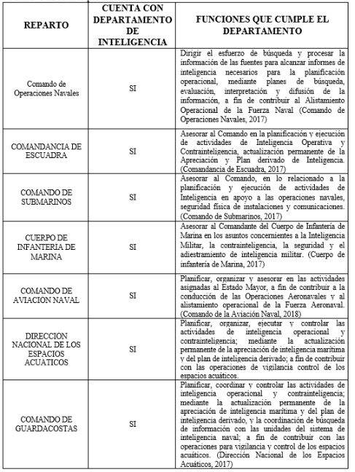
ANÁLISIS DE INFORMACIÓN
FUNCIONES BÁSICAS
FUNCIÓN BÁSICA DE LOS DEPARTAMENTOS
DE INTELIGENCIA
Producir Inteligencia para asesorar al comandante y el estado mayor de los repartos operativos de la Armada, en los niveles operacional y táctico, a fin de apoyar a la planificación de operaciones navales.
Apoyo a la planificación operaciones
Frase más repetida
Ciclo de inteligencia
Considerada solo en una de las funciones
En la Armada no se establece correctamente las actividades de los dptos. de inteligencia
Los dpts. de int. deben realizar la misma actividad, apoyar con inteligencia a la planific. de ope. como lo indica el PPN.

Slide 19
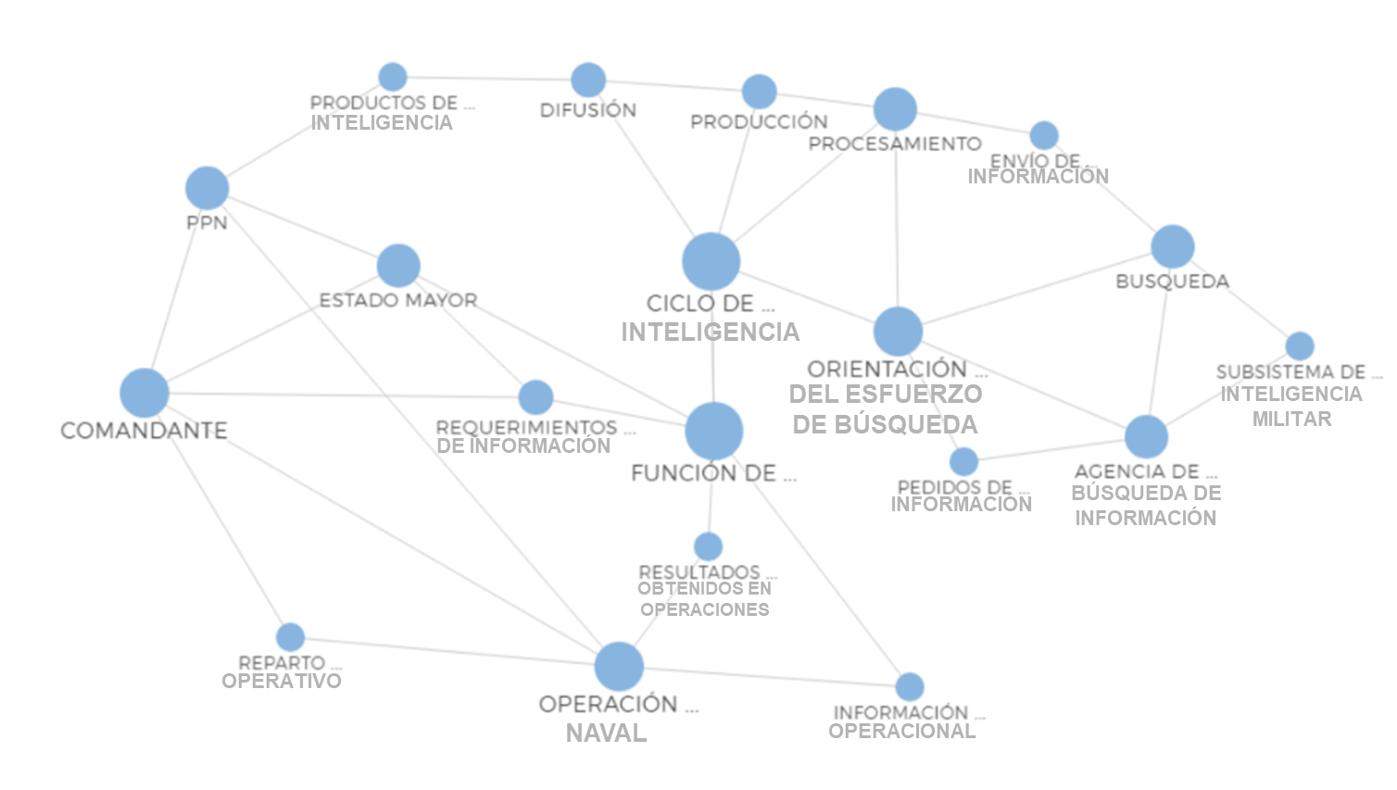
ANÁLISIS DE INFORMACIÓN
DIAGRAMA DE RELACIONES
El Ciclo de Inteligencia
Alteración en el proceso de Búsqueda de Información
La realiza
el COIMC
Agencias y grupos
Orientación del esfuerzo de búsqueda en base a requerimientos de información del Comandante

Slide 20
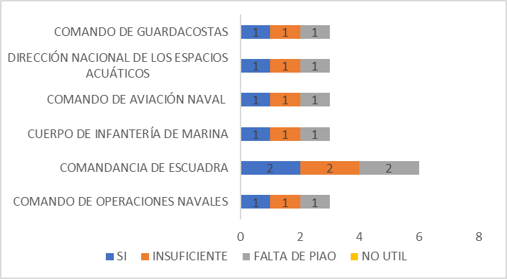
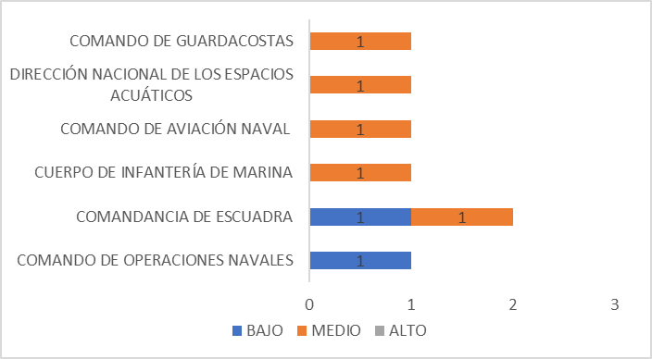
ANÁLISIS DE INFORMACIÓN
ENCUESTAS Y ENTREVISTAS A JEFES DE DPTO. DE INTELIGENCIA
¿Recibió la información suficiente para la producción de inteligencia?
¿Nivel de utilidad de la información?

Slide 21
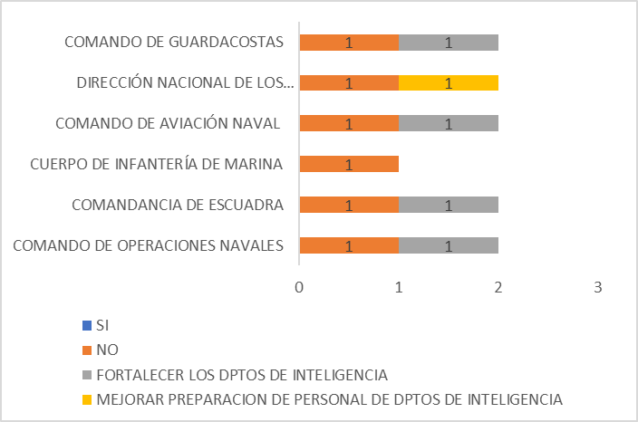
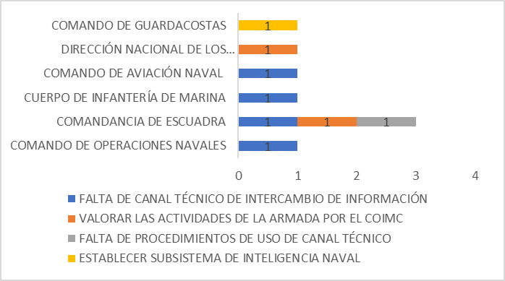
ANÁLISIS DE INFORMACIÓN
ENCUESTAS Y ENTREVISTAS A JEFES DE DPTO. DE INTELIGENCIA
¿Considera que recibió información suficiente por parte del COIMC? ¿Qué medidas se podrían tomar para mejorarla?
¿Cuáles ha identificado como los principales retos para realizar los pedidos de información a las agencias del COIMC?

Slide 22
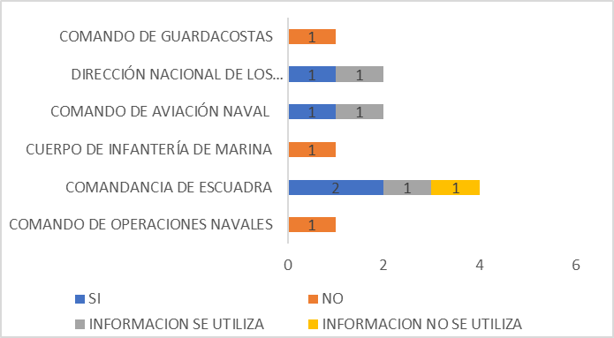
ANÁLISIS DE INFORMACIÓN
ENCUESTAS INTELIGENCIA
¿Después de la ejecución de las operaciones recibió la retroalimentación de las unidades que realizaron la operación?
¿La información recibida fue utilizada para los productos de inteligencia?

Slide 23
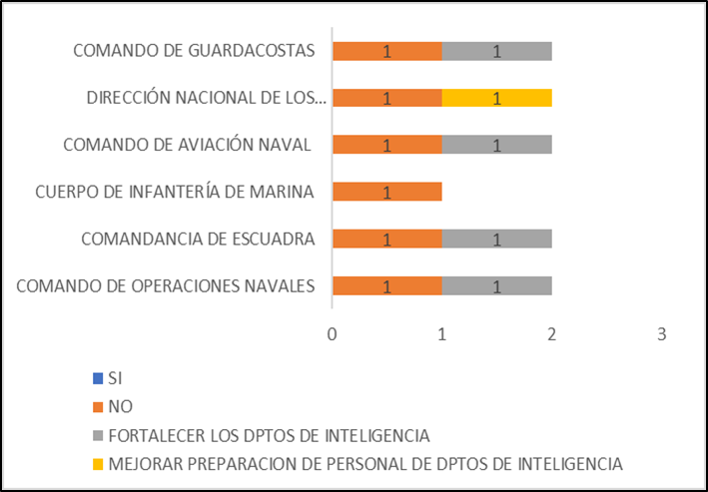
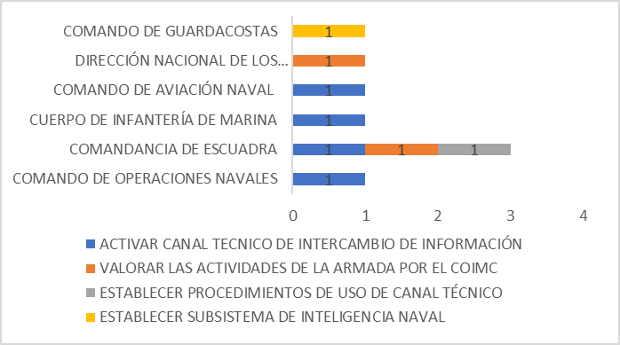
ANÁLISIS DE INFORMACIÓN
ENCUESTAS Y ENTREVISTAS A JEFES DE DPTO. DE INTELIGENCIA
Los departamentos de inteligencia, no están recibiendo información que les permita producir inteligencia útil, pertinente y oportuna para la planificación de operaciones.
Existe falta de coordinación entre la Función de Inteligencia de la Armada y el Subsistema de Inteligencia Militar COIMC.
El trabajo de inteligencia es el mismo para todos los repartos, diferenciándolos únicamente la información que manejan.

Slide 24
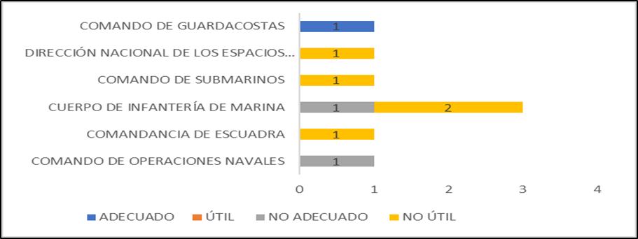
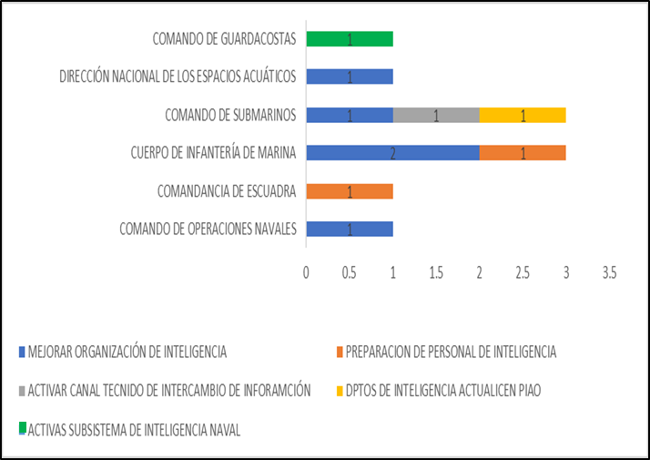
ANÁLISIS DE INFORMACIÓN
ENCUESTAS JEFE DEL DPTO. DE OPERACIONES
¿Los productos de inteligencia recibidos fueron adecuados y útiles?
¿Qué medidas se podrían tomar para mejorar los productos recibidos?

Slide 25
ANÁLISIS DE INFORMACIÓN
ENCUESTAS JEFE DEL DPTO. DE OPERACIONES
Los productos de inteligencia no son útiles para la planificación de operaciones.
Se debe reestructurar los departamentos de inteligencia.

Slide 26
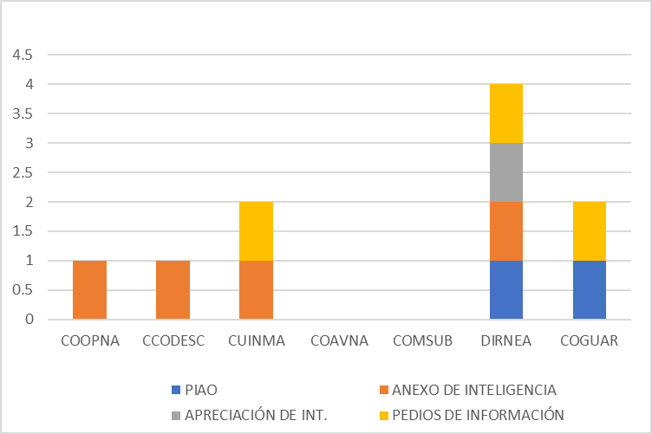
ANÁLISIS DE INFORMACIÓN
PRODUCTOS DE INTELIGENCIA
Productos de inteligencia difundidos por departamentos
Sector marítimo cuenta con PIAO actualizado
El anexo de inteligencia es el mas difundido
Sector operativo no realizan pedidos de información (excepto CUINMA)

Slide 27
ANÁLISIS DE INFORMACIÓN
PRODUCTOS DE INTELIGENCIA
REPARTO | PRODUCTOS DE INTELIGENCIA RECIBIDOS | PRODUCTOS DE INTELIGENCIA DIFUNDIDO A LOS SUBORDINADOS
COMANDO DE OPERACIONES NAVALES | NO | OCASIONALMENTE ANEXO DE INTELIGENCIA
COMANDANCIA DE ESCUADRA | ANEXO DE INTELIGENCIA PARA OPERACIONES | OCASIONALMENTE ANEXO DE INTELIGENCIA
CUERPO DE INFANTERÍA DE MARINA | ANEXO DE INTELIGENCIA PARA OPERACIONES | ANEXO DE INTELIGENCIA PARA OPERACIONES
COMANDO DE AVIACIÓN NAVAL | ANEXO DE INTELIGENCIA PARA OPERACIONES | NO
COMANDO DE SUBMARINOS | ANEXO DE INTELIGENCIA PARA OPERACIONES | NO
DIRECCIÓN NACIONAL DE LOS ESPACIOS ACUÁTICOS | NO | ANEXO DE INTELIGENCIA PARA OPERACIONES
COMANDO DE GUARDACOSTAS | ANEXO DE INTELIGENCIA PARA OPERACIONES Y PIAO | INTELIGENCIA PARA OPERACIONES TÁCTICAS PUNTUALES.
No se evidencia la realización del ciclo de inteligencia.
Los anexos de inteligencia no se realizan para todas las operaciones.

Slide 28

ANÁLISIS DE INFORMACIÓN
PRODUCTOS DE INTELIGENCIA
REPARTO | INFORMACIÓN RECIBIDA DE UNIDADES OPERATIVAS | INFORMACIÓN RECIBIDA DE COIMC
COMANDO DE OPERACIONES NAVALES | NO | NO
COMANDANCIA DE ESCUADRA | NO | NO
CUERPO DE INFANTERÍA DE MARINA | SI | SI
COMANDO DE AVIACIÓN NAVAL | NO | NO
COMANDO DE SUBMARINOS | NO | NO
DIRECCIÓN NACIONAL DE LOS ESPACIOS ACUÁTICOS | SI | SI
COMANDO DE GUARDACOSTAS | SI | NO
Sector marítimo recibe información adecuadamente
CUINMA recibe información coyunturalmente

Slide 29
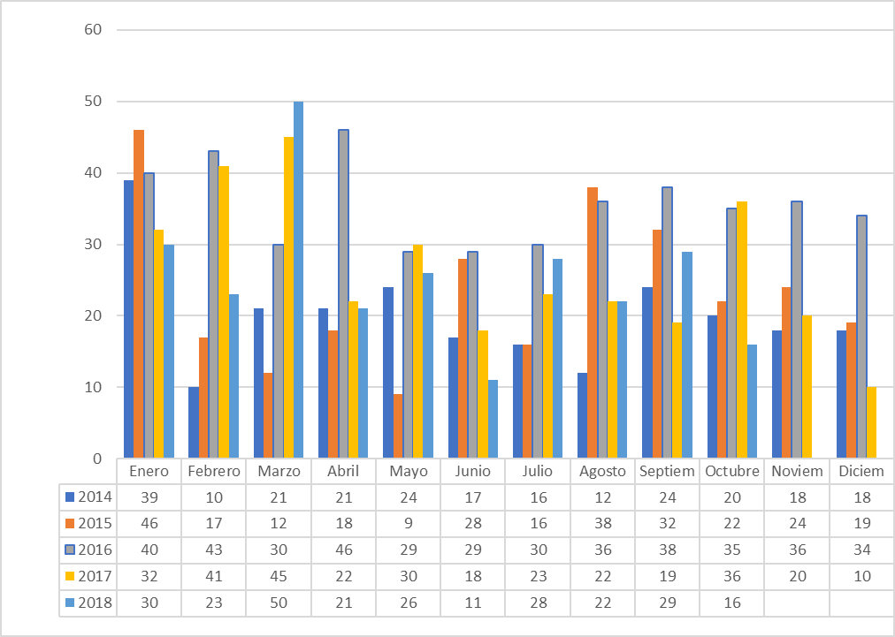
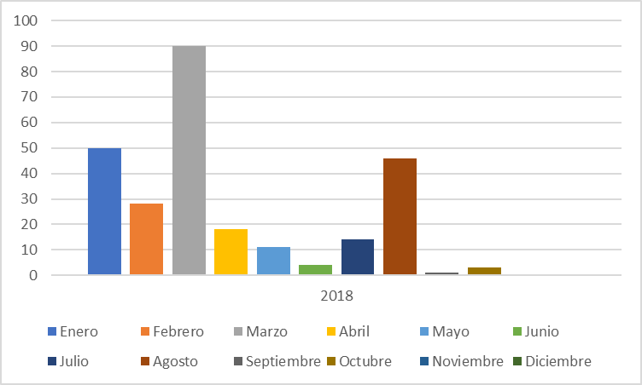
ANÁLISIS DE INFORMACIÓN
RESULTADOS OBTENIDOS DURANTE LAS OPERACIONES
ROBO DE MOTORES F/B
MOTORES F/B RECUPERADOS

Slide 30


ANÁLISIS DE INFORMACIÓN
HIPÓTESIS
INTELIGENCIA PRODUCIDA
PARÁMETROS | SECTOR OPERATIVO | SECTOR MARÍTIMO
Organización de dptos. de inteligencia | No existe coordinación entre dptos. de inteligencia del sector | Adecuada coordinación de trabajo entre los dptos. de inteligencia.
Flujo de información interno | Información se presenta en CUMOPE, pero no es direccionado a los dptos. de inteligencia | La información direccionada a los dptos. de inteligencia y se centraliza en DIRNEA
Flujo de información externo | No existe oficialmente Por coyuntura se recibe información. | Flujo de información oficial, OEBI adecuado.
Producción de inteligencia | Limitado No cumple Ciclo de Inteligencia | Permanente Cumple Ciclo de Inteligencia
Personal | Personal especialista en inteligencia limitado | Todo el personal es especialista en inteligencia
Resultados | Insuficientes o nulos | Adecuados
PARÁMETROS | SECTOR OPERATIVO | SECTOR MARÍTIMO
Organización de dptos. de inteligencia | No existe coordinación entre dptos. de inteligencia del sector | Adecuada coordinación de trabajo entre los dptos. de inteligencia.
Flujo de información interno | Información se presenta en CUMOPE, pero no es direccionado a los dptos. de inteligencia | La información direccionada a los dptos. de inteligencia y se centraliza en DIRNEA
Flujo de información externo | No existe oficialmente Por coyuntura se recibe información. | Flujo de información oficial, OEBI adecuado.
Producción de inteligencia | Limitado No cumple Ciclo de Inteligencia | Permanente Cumple Ciclo de Inteligencia
Personal | Personal especialista en inteligencia limitado | Todo el personal es especialista en inteligencia
Resultados | Insuficientes o nulos | Adecuados
Se cumple la hipótesis planteada
RESULTADOS
ROBO DE MOTORES F/B
MOTORES F/B RECUPERADOS

Slide 31
SUMARIO:
Introducción
El Problema
Conclusiones y recomendación
Metodología
Análisis de la información
Propuesta

Slide 32
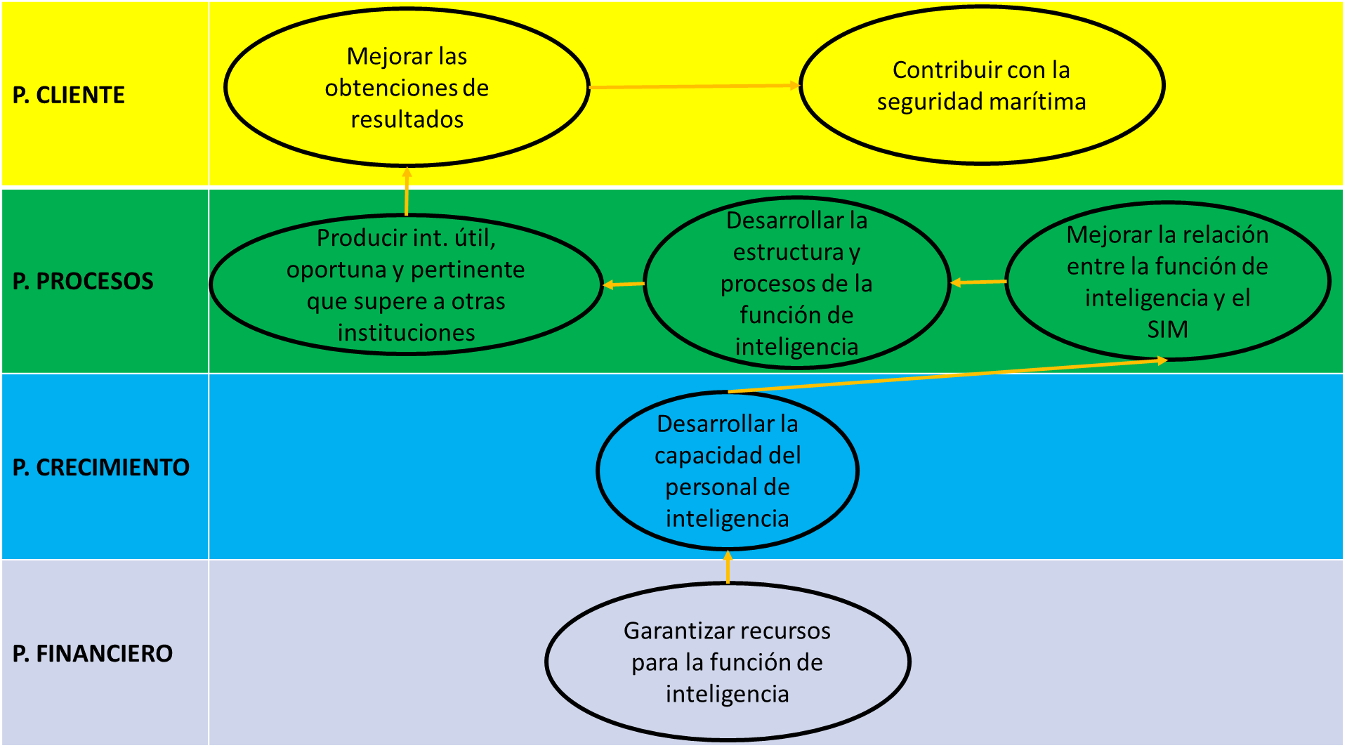
PROPUESTA
Planificación Estratégica de la Función De Inteligencia de la Armada
MISIÓN
MAPA ESTRATÉGICO
Producir Inteligencia a través de la orientación de esfuerzo de búsqueda de información, procesamiento y producción de inteligencia y la difusión de los productos a los comandantes y estados mayores de los repartos operativos de la Armada, a fin aportar con inteligencia útil, oportuna y pertinente para la planificación de operaciones marítimas.

Slide 33
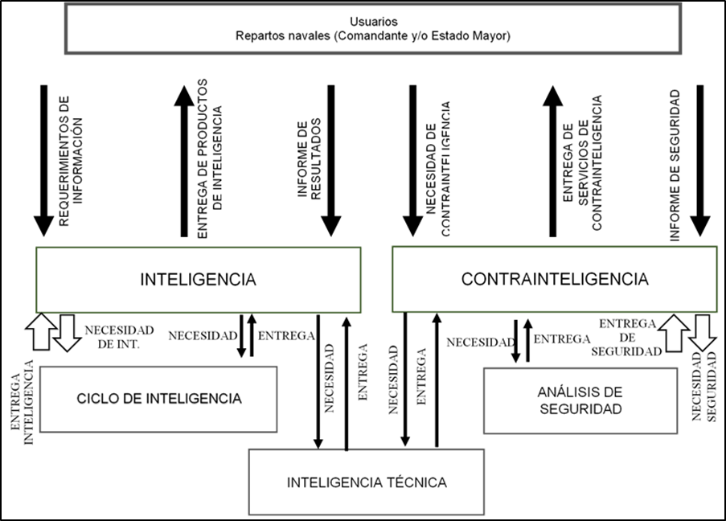
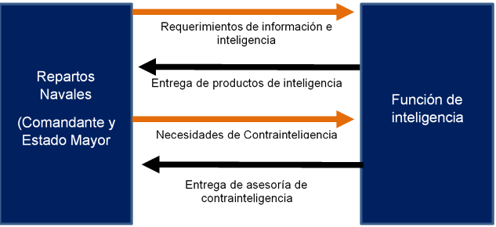
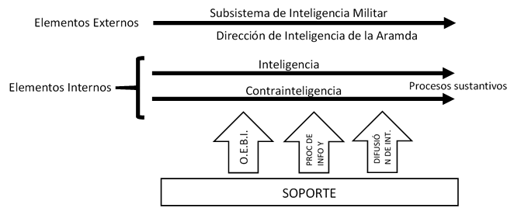
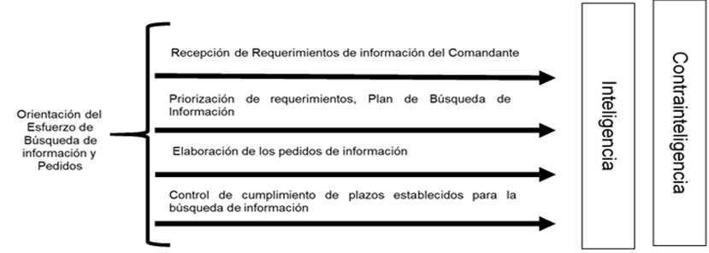
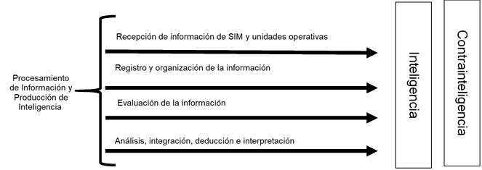
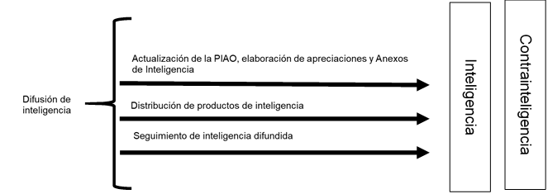
PROPUESTA
Levantamiento de proceso de la Función de Inteligencia
Mapa de alto nivel
Mapa de Primer nivel
Mapa de Segundo nivel

Slide 34
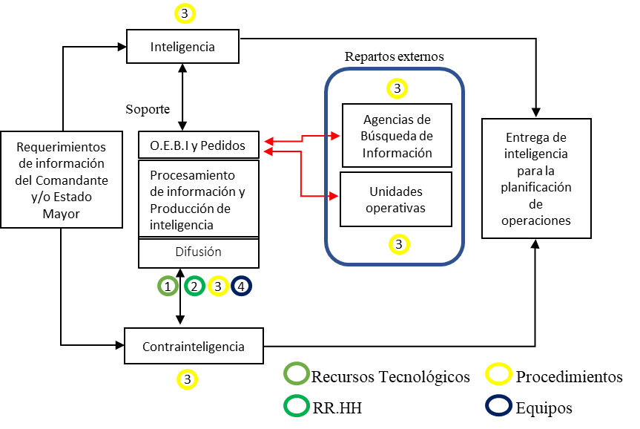
PROPUESTA
Organización propuesta para los departamentos de inteligencia
1
3
2
4

Slide 35
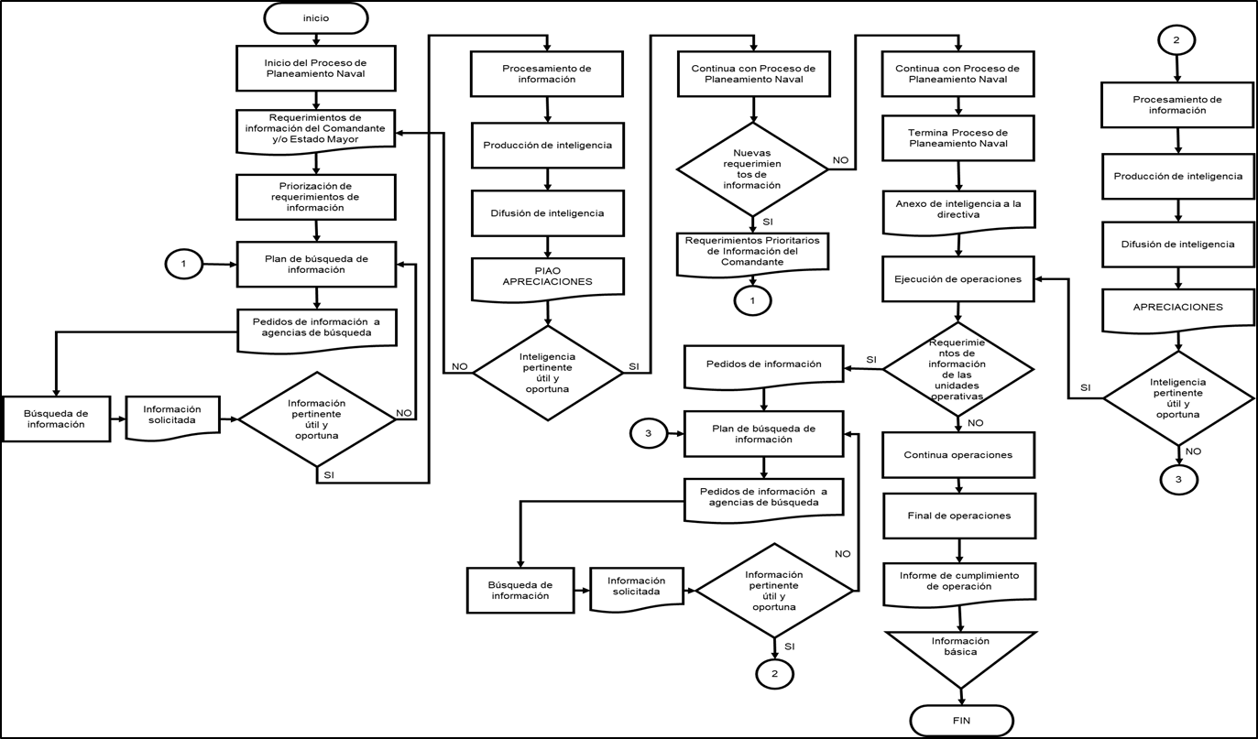
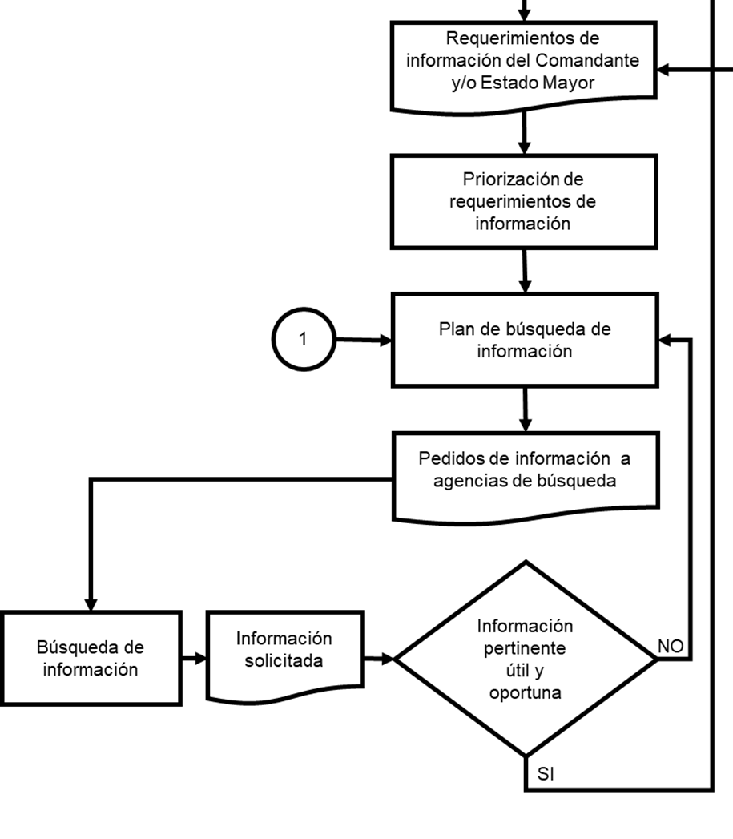
PROPUESTA
Diagrama de procesos de los departamentos de inteligencia

Slide 36
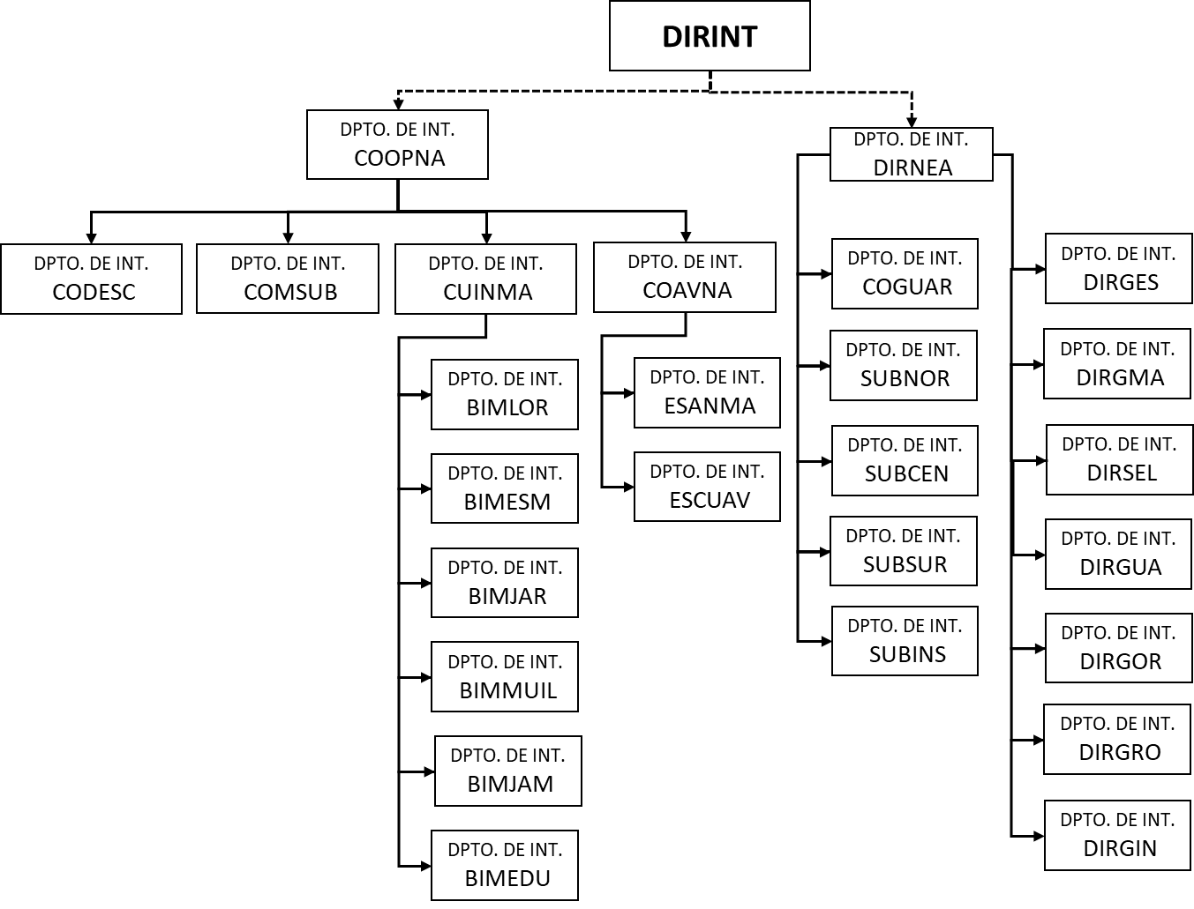
PROPUESTA
Organización de la Función de Inteligencia de la Armada

Slide 37
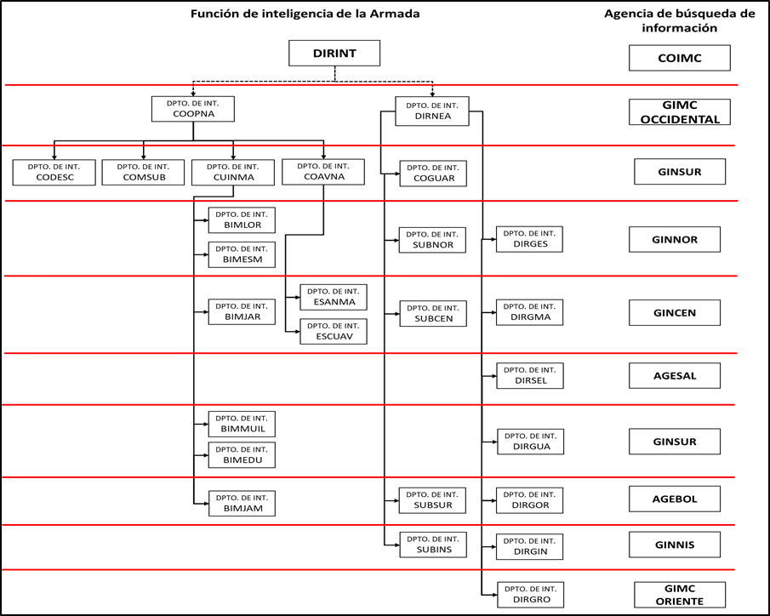
PROPUESTA
Línea técnicas

Slide 38
PROPUESTA
REPARTO | ACTIVIDAD | PERSONAL REQUERIDO |  | PERSONAL MÍNIMO
 |  | OF. | TRIP. | OF. | TRIP.
COOPNA DIRNEA | Jefe de Dpto. | 1 |  | 1
 | Orientación del Esfuerzo de búsqueda y pedidos | 1 | 3 | 1 | 2
 | Procesamiento de Información y Producción de Inteligencia |  | 3 |  | 2
 | Difusión de inteligencia |  | 3 |  | 2
 | Contrainteligencia | 1 | 5 |  | 3
CODESC COMSUB COAVNA CUINMA | Jefe de Dpto. | 1 |  | 1
 | Orientación del Esfuerzo de búsqueda y pedidos | 1 | 2 | 1 | 1
 | Procesamiento de Información y Producción de Inteligencia |  | 3 |  | 2
 | Difusión de inteligencia |  | 2 |  | 1
 | Contrainteligencia | 1 | 5 |  | 3
BATALLONES DE I.M. ESTACIONES NAVALES DE A.N. COGUAR SUBCMNDS. DE G.C. | Jefe de Dpto. | 1 |  | 1
 | Orientación del Esfuerzo de búsqueda y pedidos | 1 | 1 |  | 1
 | Procesamiento de Información y Producción de Inteligencia |  | 3 |  | 2
 | Difusión de inteligencia |  | 1 |  | 1
 | Contrainteligencia | 1 | 5 |  | 3
Personal
REPARTO | CANT. DE UNIDADES | PERSONAL REQUERIDO |  |  |  | PERSONAL MÍNIMO
 |  | OF | Total | TRIP | Total | OF | Total | TRIP | Total
COOPNA DIRNEA | 2 | 3 | 6 | 14 | 42 | 2 | 4 | 9 | 18
CODESC COMSUB COAVNA CUINMA | 4 | 3 | 12 | 12 | 36 | 2 | 8 | 7 | 28
BATALLONES DE I.M. ESTACIONES NAVALES DE A.N. COGUAR SUBCMNDS. DE G.C. | 20 | 3 | 60 | 10 | 200 | 1 | 20 | 7 | 140
TOTAL |  | 78 |  | 278 |  | 32 |  | 186

Slide 39
SUMARIO:
Introducción
El Problema
Conclusiones y recomendación
Metodología
Análisis de la información
Propuesta

Slide 40
CONCLUSIONES
La eliminación de la Dirección de Inteligencia Naval, encargada de la producción de inteligencia en la Armada, cumpliendo lo establecido en la reestructuración del Subsistema de Inteligencia Militar, hizo que los departamentos de inteligencia deban asumir la responsabilidad de producir la inteligencia necesaria para la planificación de operaciones, actividad para la que su reducido número de personal no estaba preparado, situación que dificultó la producción de inteligencia, haciendo que con el paso del tiempo los productos de inteligencia necesarios para la planificación de operaciones navales vayan disminuyendo su pertinencia, oportunidad y utilidad.
La incidencia que tiene la inteligencia producida por la Función de Inteligencia de la Armada, en la obtención de resultados, durante la ejecución de las operaciones planificadas por los repartos operativos de la Armada, nos permite establecer la necesidad de contar con una Función de Inteligencia fortalecida que produzca y difunda inteligencia útil para la toma de decisiones.

Slide 41
CONCLUSIONES
La realización de operaciones navales de control de actividades ilícitas por vía marítima, sin una inteligencia producida en base al cumplimiento del ciclo de inteligencia como indica la doctrina, dificulta la obtención de resultados, además del impacto producido por el desgaste de personal y material, durante la ejecución de estas operaciones.
La falta de un canal técnico de intercambio de información tanto interna entre los departamentos de inteligencia que conforman la función de inteligencia en la Armada, así como externa con las agencias de búsqueda de información del Comando de Inteligencia Militar Conjunta, dificulta la orientación del esfuerzo de búsqueda de información y la recepción de información necesaria para la ejecución del ciclo de inteligencia.

Slide 42
CONCLUSIONES
La falta de inteligencia pertinente, útil y oportuna para la planificación de operaciones navales de control de actividades ilícitas por vía marítima incide en la obtención de resultados positivos durante su ejecución, por lo que se debe considerar la reestructuración de la Función de Inteligencia en la Armada, para que trabaje de manera eficiente y así brindar el apoyo adecuado a la planificación de operaciones.

Slide 43
RECOMENDACIÓN
Poner en consideración del Mando Naval la propuesta para la reestructuración de la Función de Inteligencia de la Armada, presentada en este trabajo, a fin mejorar la producción de inteligencia dirigida a la planificación de operaciones navales, considerando que esta propuesta no busca alterar la organización establecida por el Subsistema de Inteligencia Militar, sino fortalecer los departamentos de Inteligencia de los repartos operativos de la Armada ya existente.

Slide 44
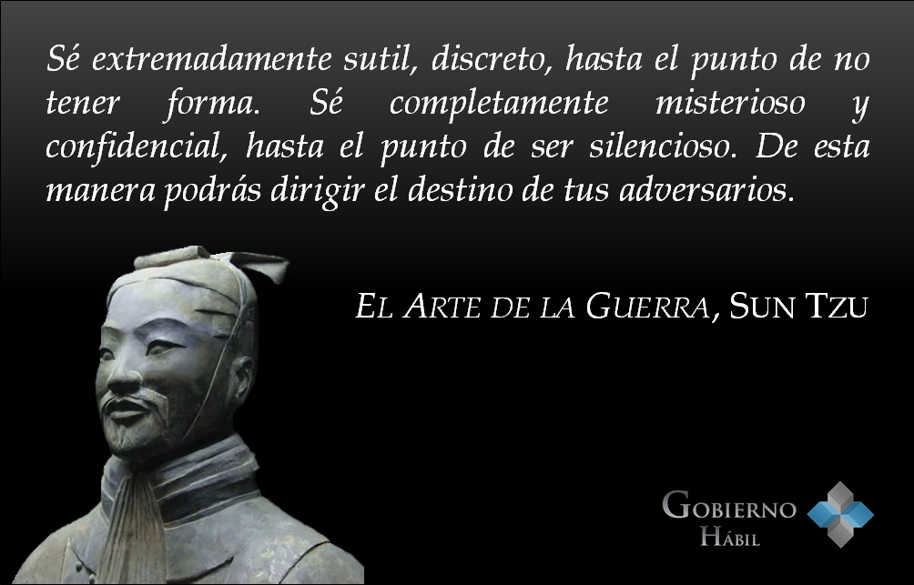
Gracias por su
Atención
CPCB-EM Henry ANDRADE Rosero
CPCB-EM Danny PÁEZ Moreno

Slide 45
ANÁLISIS DE LA INFLUENCIA QUE TIENE LA INTELIGENCIA PRODUCIDA POR LA FUNCIÓN DE INTELIGENCIA DE LA ARMADA, EN LA OBTENCIÓN DE RESULTADOS. PROPUESTA PARA FORTALECER LA FUNCIÓN DE INTELIGENCIA
CPCB-EM Henry ANDRADE Rosero
CPCB-EM Danny PÁEZ Moreno

Slide 46
SUMARIO:
Introducción
El Problema
Conclusiones y recomendación
Metodología
Análisis de la información
Propuesta

Slide 47
SUMARIO:
Introducción
El Problema
Conclusiones y recomendación
Metodología
Análisis de la información
Propuesta

Slide 48
INTRODUCCIÓN
INTELIGENCIA

Slide 49
INTRODUCCIÓN
PROPÓSITO DEL PRESENTE TRABAJO DE INVESTIGACIÓN
Definir el grado de incidencia de la inteligencia producida por la Función de Inteligencia de la Armada
Influencia en los resultados obtenidos durante la ejecución de las operaciones planificadas
Planificación de operaciones de control de actividades ilícitas por vía marítima

Slide 50
SUMARIO:
Introducción
El Problema
Conclusiones y recomendación
Metodología
Análisis de la información
Propuesta

Slide 51
SE DESVIRTÚA TRABAJO DE DPTOS. DE INTELIGENCIA
EL PROBLEMA
ENCARGADA DE LA PRODUCCION DE INTELIGENCIA EN LA ARMADA

Slide 52
EL PROBLEMA
Reestructuración del Subsistema de Inteligencia Militar
Departamentos de inteligencia
Asume la responsabilidad de producir inteligencia para la planificación de operaciones

Slide 53
EL PROBLEMA
Se pierda el Canal Técnico con el COIMC
La producción de inteligencia disminuya
Departamentos de inteligencia
No preparados

Slide 54
EL PROBLEMA
Departamentos de inteligencia
Inadecuada producción de inteligencia para la planificación de operaciones.

Slide 55
EL PROBLEMA
Departamentos de inteligencia
Buscado soluciones
Organizaciones similares a la DIRINT
Ninguna solución busca mejorar la organización de los departamentos de inteligencia
GIM “OCCIDENTAL”
COINNA

Slide 56
EL PROBLEMA
PLANTEAMIENTO DEL PROBLEMA
¿Cómo afectó la inteligencia difundida por la Función de Inteligencia de la Armada, para la planificación y ejecución de operaciones militares de control de actividades ilícitas por vía marítima, en la obtención de resultados?
Definir el grado incidencia de la Inteligencia producida por la Función de Inteligencia de la Armada, en los resultados obtenidos durante la ejecución de las operaciones planificadas, mediante el análisis cualitativo de la información de inteligencia producida, con la finalidad de establecer una propuesta para fortalecer la Función de Inteligencia de la Armada.
Analizar la inteligencia producida por los departamentos de inteligencia para la planificación de operaciones
Analizar los resultados de las operaciones de control de actividades ilícitas por vía marítima.
Elaborar una propuesta para fortalecer la Función de Inteligencia en la Armada.
Objetivo General
Objetivos Específicos

Slide 57
EL PROBLEMA
HIPÓTESIS
La adecuada producción de inteligencia, utilizada para la planificación de operaciones navales, por parte de la función de inteligencia, mejorará la obtención de resultados durante la ejecución de las operaciones planeadas.
Variable Independiente
Variable Dependiente
Inteligencia producida por la Función de Inteligencia de la Armada.
Obtención de resultados

Slide 58
SUMARIO:
Introducción
El Problema
Conclusiones y recomendación
Metodología
Análisis de la información
Propuesta

Slide 59
METODOLOGÍA
ALCANCE CORRELACIONAL
Relaciona las dos variables establecidas
ENFOQUE CUALITATIVO
Analizar el problema, desde la perspectiva de los participantes y en relación con el contexto.
TÉCNICAS DE RECOLECCIÓN DE INFORMACIÓN
Análisis de documentos.
Entrevista a expertos
INSTRUMENTOS DE RECOLECCIÓN DE INFORMACIÓN
Recopilación de documentos
  Informes de inteligencia
  Apreciaciones
  Anexos de inteligencia.
  Pedidos de información
Entrevista a expertos
  Jefes de departamento de inteligencia

Slide 60
SUMARIO:
Introducción
El Problema
Conclusiones y recomendación
Metodología
Análisis de la información
Propuesta

Slide 61
Es la organización conformada por los departamentos de inteligencia de los repartos operativos de la Armada del Ecuador, que realiza las actividades establecidas para el departamento de inteligencia en el Proceso de Planeamiento Naval.
FUNCIÓN DE INTELIGENCIA
Está constituida por varios organismos que tienen un rol, tareas y propósito dentro de la organización del Subsistema de Inteligencia Militar
evaluar las características del proceso de toma de decisiones del adversario, e identificar las debilidades que puedan convertirse en vulnerabilidades a ser explotadas
Su esfuerzo de búsqueda de información está circunscrito dentro de las fuentes abiertas de información.
Según PPN estas actividades debe realizar los departamentos de inteligencia.

Slide 62
ANÁLISIS DE INFORMACIÓN
FUNCIONES BÁSICAS
FUNCIÓN BÁSICA DE LOS DEPARTAMENTOS
DE INTELIGENCIA
Producir Inteligencia para asesorar al comandante y el estado mayor de los repartos operativos de la Armada, en los niveles operacional y táctico, a fin de apoyar a la planificación de operaciones navales.
Apoyo a la planificación operaciones
Frase más repetida
Ciclo de inteligencia
Considerada solo en una de las funciones
En la Armada no se establece correctamente las actividades de los dptos. de inteligencia
Los dpts. de int. deben realizar la misma actividad, apoyar con inteligencia a la planific. de ope. como lo indica el PPN.

Slide 63
ANÁLISIS DE INFORMACIÓN
DIAGRAMA DE RELACIONES
El Ciclo de Inteligencia
Alteración en el proceso de Búsqueda de Información
La realiza
el COIMC
Agencias y grupos
Orientación del esfuerzo de búsqueda en base a requerimientos de información del Comandante

Slide 64
ANÁLISIS DE INFORMACIÓN
ENCUESTAS Y ENTREVISTAS A JEFES DE DPTO. DE INTELIGENCIA
¿Recibió la información suficiente para la producción de inteligencia?
¿Nivel de utilidad de la información?

Slide 65
ANÁLISIS DE INFORMACIÓN
ENCUESTAS Y ENTREVISTAS A JEFES DE DPTO. DE INTELIGENCIA
¿Considera que recibió información suficiente por parte del COIMC? ¿Qué medidas se podrían tomar para mejorarla?
¿Cuáles ha identificado como los principales retos para realizar los pedidos de información a las agencias del COIMC?

Slide 66
ANÁLISIS DE INFORMACIÓN
ENCUESTAS INTELIGENCIA
¿Después de la ejecución de las operaciones recibió la retroalimentación de las unidades que realizaron la operación?
¿La información recibida fue utilizada para los productos de inteligencia?

Slide 67
ANÁLISIS DE INFORMACIÓN
ENCUESTAS Y ENTREVISTAS A JEFES DE DPTO. DE INTELIGENCIA
Los departamentos de inteligencia, no están recibiendo información que les permita producir inteligencia útil, pertinente y oportuna para la planificación de operaciones.
Existe falta de coordinación entre la Función de Inteligencia de la Armada y el Subsistema de Inteligencia Militar COIMC.
El trabajo de inteligencia es el mismo para todos los repartos, diferenciándolos únicamente la información que manejan.

Slide 68
ANÁLISIS DE INFORMACIÓN
ENCUESTAS JEFE DEL DPTO. DE OPERACIONES
¿Los productos de inteligencia recibidos fueron adecuados y útiles?
¿Qué medidas se podrían tomar para mejorar los productos recibidos?

Slide 69
ANÁLISIS DE INFORMACIÓN
ENCUESTAS JEFE DEL DPTO. DE OPERACIONES
Los productos de inteligencia no son útiles para la planificación de operaciones.
Se debe reestructurar los departamentos de inteligencia.

Slide 70
ANÁLISIS DE INFORMACIÓN
PRODUCTOS DE INTELIGENCIA
Productos de inteligencia difundidos por departamentos
Sector marítimo cuenta con PIAO actualizado
El anexo de inteligencia es el mas difundido
Sector operativo no realizan pedidos de información (excepto CUINMA)

Slide 71
ANÁLISIS DE INFORMACIÓN
PRODUCTOS DE INTELIGENCIA
REPARTO | PRODUCTOS DE INTELIGENCIA RECIBIDOS | PRODUCTOS DE INTELIGENCIA DIFUNDIDO A LOS SUBORDINADOS
COMANDO DE OPERACIONES NAVALES | NO | OCASIONALMENTE ANEXO DE INTELIGENCIA
COMANDANCIA DE ESCUADRA | ANEXO DE INTELIGENCIA PARA OPERACIONES | OCASIONALMENTE ANEXO DE INTELIGENCIA
CUERPO DE INFANTERÍA DE MARINA | ANEXO DE INTELIGENCIA PARA OPERACIONES | ANEXO DE INTELIGENCIA PARA OPERACIONES
COMANDO DE AVIACIÓN NAVAL | ANEXO DE INTELIGENCIA PARA OPERACIONES | NO
COMANDO DE SUBMARINOS | ANEXO DE INTELIGENCIA PARA OPERACIONES | NO
DIRECCIÓN NACIONAL DE LOS ESPACIOS ACUÁTICOS | NO | ANEXO DE INTELIGENCIA PARA OPERACIONES
COMANDO DE GUARDACOSTAS | ANEXO DE INTELIGENCIA PARA OPERACIONES Y PIAO | INTELIGENCIA PARA OPERACIONES TÁCTICAS PUNTUALES.
No se evidencia la realización del ciclo de inteligencia.
Los anexos de inteligencia no se realizan para todas las operaciones.

Slide 72
ANÁLISIS DE INFORMACIÓN
PRODUCTOS DE INTELIGENCIA
REPARTO | INFORMACIÓN RECIBIDA DE UNIDADES OPERATIVAS | INFORMACIÓN RECIBIDA DE COIMC
COMANDO DE OPERACIONES NAVALES | NO | NO
COMANDANCIA DE ESCUADRA | NO | NO
CUERPO DE INFANTERÍA DE MARINA | SI | SI
COMANDO DE AVIACIÓN NAVAL | NO | NO
COMANDO DE SUBMARINOS | NO | NO
DIRECCIÓN NACIONAL DE LOS ESPACIOS ACUÁTICOS | SI | SI
COMANDO DE GUARDACOSTAS | SI | NO
Sector marítimo recibe información adecuadamente
CUINMA recibe información coyunturalmente

Slide 73
ANÁLISIS DE INFORMACIÓN
RESULTADOS OBTENIDOS DURANTE LAS OPERACIONES
ROBO DE MOTORES F/B
MOTORES F/B RECUPERADOS

Slide 74
ANÁLISIS DE INFORMACIÓN
HIPÓTESIS
INTELIGENCIA PRODUCIDA
PARÁMETROS | SECTOR OPERATIVO | SECTOR MARÍTIMO
Organización de dptos. de inteligencia | No existe coordinación entre dptos. de inteligencia del sector | Adecuada coordinación de trabajo entre los dptos. de inteligencia.
Flujo de información interno | Información se presenta en CUMOPE, pero no es direccionado a los dptos. de inteligencia | La información direccionada a los dptos. de inteligencia y se centraliza en DIRNEA
Flujo de información externo | No existe oficialmente Por coyuntura se recibe información. | Flujo de información oficial, OEBI adecuado.
Producción de inteligencia | Limitado No cumple Ciclo de Inteligencia | Permanente Cumple Ciclo de Inteligencia
Personal | Personal especialista en inteligencia limitado | Todo el personal es especialista en inteligencia
Resultados | Insuficientes o nulos | Adecuados
PARÁMETROS | SECTOR OPERATIVO | SECTOR MARÍTIMO
Organización de dptos. de inteligencia | No existe coordinación entre dptos. de inteligencia del sector | Adecuada coordinación de trabajo entre los dptos. de inteligencia.
Flujo de información interno | Información se presenta en CUMOPE, pero no es direccionado a los dptos. de inteligencia | La información direccionada a los dptos. de inteligencia y se centraliza en DIRNEA
Flujo de información externo | No existe oficialmente Por coyuntura se recibe información. | Flujo de información oficial, OEBI adecuado.
Producción de inteligencia | Limitado No cumple Ciclo de Inteligencia | Permanente Cumple Ciclo de Inteligencia
Personal | Personal especialista en inteligencia limitado | Todo el personal es especialista en inteligencia
Resultados | Insuficientes o nulos | Adecuados
Se cumple la hipótesis planteada
RESULTADOS
ROBO DE MOTORES F/B
MOTORES F/B RECUPERADOS

Slide 75
SUMARIO:
Introducción
El Problema
Conclusiones y recomendación
Metodología
Análisis de la información
Propuesta

Slide 76
PROPUESTA
Planificación Estratégica de la Función De Inteligencia de la Armada
MISIÓN
MAPA ESTRATÉGICO
Producir Inteligencia a través de la orientación de esfuerzo de búsqueda de información, procesamiento y producción de inteligencia y la difusión de los productos a los comandantes y estados mayores de los repartos operativos de la Armada, a fin aportar con inteligencia útil, oportuna y pertinente para la planificación de operaciones marítimas.

Slide 77
PROPUESTA
Levantamiento de proceso de la Función de Inteligencia
Mapa de alto nivel
Mapa de Primer nivel
Mapa de Segundo nivel

Slide 78
PROPUESTA
Organización propuesta para los departamentos de inteligencia
1
3
2
4

Slide 79
PROPUESTA
Diagrama de procesos de los departamentos de inteligencia

Slide 80
PROPUESTA
Organización de la Función de Inteligencia de la Armada

Slide 81
PROPUESTA
Línea técnicas

Slide 82
PROPUESTA
REPARTO | ACTIVIDAD | PERSONAL REQUERIDO |  | PERSONAL MÍNIMO
 |  | OF. | TRIP. | OF. | TRIP.
COOPNA DIRNEA | Jefe de Dpto. | 1 |  | 1
 | Orientación del Esfuerzo de búsqueda y pedidos | 1 | 3 | 1 | 2
 | Procesamiento de Información y Producción de Inteligencia |  | 3 |  | 2
 | Difusión de inteligencia |  | 3 |  | 2
 | Contrainteligencia | 1 | 5 |  | 3
CODESC COMSUB COAVNA CUINMA | Jefe de Dpto. | 1 |  | 1
 | Orientación del Esfuerzo de búsqueda y pedidos | 1 | 2 | 1 | 1
 | Procesamiento de Información y Producción de Inteligencia |  | 3 |  | 2
 | Difusión de inteligencia |  | 2 |  | 1
 | Contrainteligencia | 1 | 5 |  | 3
BATALLONES DE I.M. ESTACIONES NAVALES DE A.N. COGUAR SUBCMNDS. DE G.C. | Jefe de Dpto. | 1 |  | 1
 | Orientación del Esfuerzo de búsqueda y pedidos | 1 | 1 |  | 1
 | Procesamiento de Información y Producción de Inteligencia |  | 3 |  | 2
 | Difusión de inteligencia |  | 1 |  | 1
 | Contrainteligencia | 1 | 5 |  | 3
Personal
REPARTO | CANT. DE UNIDADES | PERSONAL REQUERIDO |  |  |  | PERSONAL MÍNIMO
 |  | OF | Total | TRIP | Total | OF | Total | TRIP | Total
COOPNA DIRNEA | 2 | 3 | 6 | 14 | 42 | 2 | 4 | 9 | 18
CODESC COMSUB COAVNA CUINMA | 4 | 3 | 12 | 12 | 36 | 2 | 8 | 7 | 28
BATALLONES DE I.M. ESTACIONES NAVALES DE A.N. COGUAR SUBCMNDS. DE G.C. | 20 | 3 | 60 | 10 | 200 | 1 | 20 | 7 | 140
TOTAL |  | 78 |  | 278 |  | 32 |  | 186

Slide 83
SUMARIO:
Introducción
El Problema
Conclusiones y recomendación
Metodología
Análisis de la información
Propuesta

Slide 84
CONCLUSIONES
La eliminación de la Dirección de Inteligencia Naval, encargada de la producción de inteligencia en la Armada, cumpliendo lo establecido en la reestructuración del Subsistema de Inteligencia Militar, hizo que los departamentos de inteligencia deban asumir la responsabilidad de producir la inteligencia necesaria para la planificación de operaciones, actividad para la que su reducido número de personal no estaba preparado, situación que dificultó la producción de inteligencia, haciendo que con el paso del tiempo los productos de inteligencia necesarios para la planificación de operaciones navales vayan disminuyendo su pertinencia, oportunidad y utilidad.
La incidencia que tiene la inteligencia producida por la Función de Inteligencia de la Armada, en la obtención de resultados, durante la ejecución de las operaciones planificadas por los repartos operativos de la Armada, nos permite establecer la necesidad de contar con una Función de Inteligencia fortalecida que produzca y difunda inteligencia útil para la toma de decisiones.

Slide 85
CONCLUSIONES
La realización de operaciones navales de control de actividades ilícitas por vía marítima, sin una inteligencia producida en base al cumplimiento del ciclo de inteligencia como indica la doctrina, dificulta la obtención de resultados, además del impacto producido por el desgaste de personal y material, durante la ejecución de estas operaciones.
La falta de un canal técnico de intercambio de información tanto interna entre los departamentos de inteligencia que conforman la función de inteligencia en la Armada, así como externa con las agencias de búsqueda de información del Comando de Inteligencia Militar Conjunta, dificulta la orientación del esfuerzo de búsqueda de información y la recepción de información necesaria para la ejecución del ciclo de inteligencia.

Slide 86
CONCLUSIONES
La falta de inteligencia pertinente, útil y oportuna para la planificación de operaciones navales de control de actividades ilícitas por vía marítima incide en la obtención de resultados positivos durante su ejecución, por lo que se debe considerar la reestructuración de la Función de Inteligencia en la Armada, para que trabaje de manera eficiente y así brindar el apoyo adecuado a la planificación de operaciones.

Slide 87
RECOMENDACIÓN
Poner en consideración del Mando Naval la propuesta para la reestructuración de la Función de Inteligencia de la Armada, presentada en este trabajo, a fin mejorar la producción de inteligencia dirigida a la planificación de operaciones navales, considerando que esta propuesta no busca alterar la organización establecida por el Subsistema de Inteligencia Militar, sino fortalecer los departamentos de Inteligencia de los repartos operativos de la Armada ya existente.

Slide 88
Gracias por su
Atención
CPCB-EM Henry ANDRADE Rosero
CPCB-EM Danny PÁEZ Moreno

